Slide 1
Puude mõõtmine
Lyna, Andres, Jaagup
Juhendaja: Urmas

Slide 2
Uurimusküsimus
Kummad puud on kõrgemad, kas need, mis kasvavad valguse käes või need,mis varjus?

Slide 3
Hüpotees
Need puud, mis on kasvanud valguse käes on kõrgemad.

Slide 4
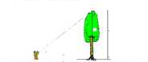
Metoodika
Mõõtsime puude kõrgust;
25m

Slide 5
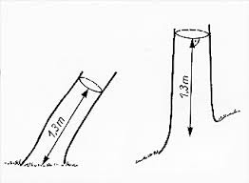
Mõõtsime puude jämedust;

Slide 6
Tulemused
 | Kõrgus | Jämedus | Läbimõõt
Tamm | 23m | 4,02m | 1,3m
Künnapuu | 32m | 4,32m | 1,4m
Tamm | 26m | 3,78m | 1,2m
Tamm | 36m | 2,92m | 0,9m
Tamm | 19m | 3,04m | 1,0m
Läbimõõt = C/π

Slide 7
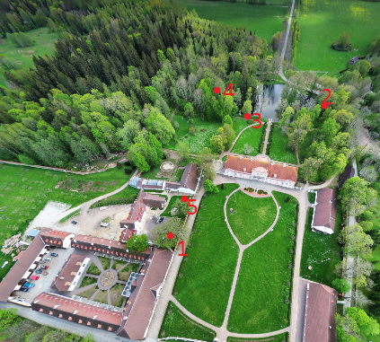

Slide 8
Järeldus
Nende tulemuste analüüsist ei leidnud kinnitust hüpotees, et valguse käes kasvavad puud on kõrgemad.

Slide 9
TÄNAME TÄHELEPANU EEST!

